Slide 1


UNIVERSIDAD AUTÓNOMA DE ZACATECAS “FRANCISCO GARCÍA SALINAS” UNIDAD ACADÉMICA DE INGENIERÍA ELECTRICA INGENIERÍA EN COMPUTACIÓN
DOMÓTICA BÁSICA EN UN HOGAR A ESCALA UTILIZANDO EL SERVIDOR RABBITMQ
Presenta:
Emmanuel De Jesús Velásquez Martínez

Slide 2
CONTENIDO
1. INTRUDUCCIÓN
2. METODOLOGÍA DE DESARROLLO DEL PROYECTO
3. ANÁLISIS DE RESULTADOS
4. RECOMENDACIONES
5. CONCLUSIONES

Slide 3
INTRODUCCIÓN

Slide 4
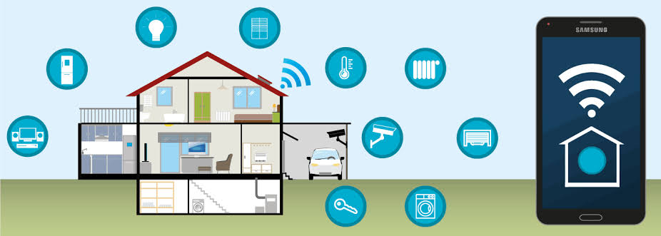
ANTECEDENTES (1)
La palabra domótica proviene de la unión de las palabras Domus que significa casa y Autónomo que significa que funciona por sí solo. La domótica consiste en dotar de automatización a una casa o edificio para que esta se ocupe por si misma de ciertas tareas, estas tareas pueden ser tan simples como acondicionar la temperatura en una habitación o tan complejas como encargarse de la seguridad de todo un edificio [1].

Slide 5
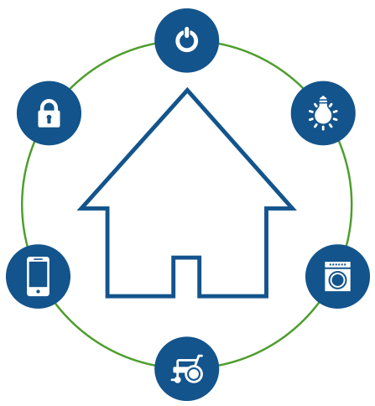
ANTECEDENTES (2)
La domótica se inició a comienzo de la década de los 70, cuando aparecieron las primeras pruebas piloto. Ya en los 80 fue cuando se empezaron a comercializar los circuitos integrados, fue cuando la domótica se empezó a expandir al hogar. Posteriormente la domótica consigue integrar dos sistemas (el eléctrico y el electrónico) y en enseguida la comunicación integral entre los dispositivos del hogar [2].

Slide 6
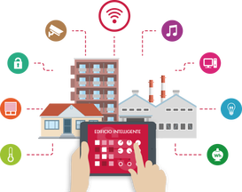
FUNCIONES DOMÓTICAS
Control local y remoto de la iluminación en la vivienda.
Iluminación por detección de presencia.
Automatización de persianas y toldos.
Control y gestión de energía.
Acceso electrónico al hogar (porteros digitales).
Control y monitoreo de alarmas técnicas como detección de fugas de agua, gas, humo.
Sistema de mensajería si algo sucede en el hogar.
Realización de acciones preventivas automáticas: cierre de persianas, corte de la energía, entre otros.
Climatización.
Control del aire acondicionado para regular la temperatura dentro de la vivienda.
Control de riego.
Control y diagnóstico de electrodomésticos y ahorro de energía.
Encendido y apagado remoto de electrodomésticos [3].

Slide 7
METODOLOGÍA DE DESARROLLO DEL PROYECTO

Slide 8
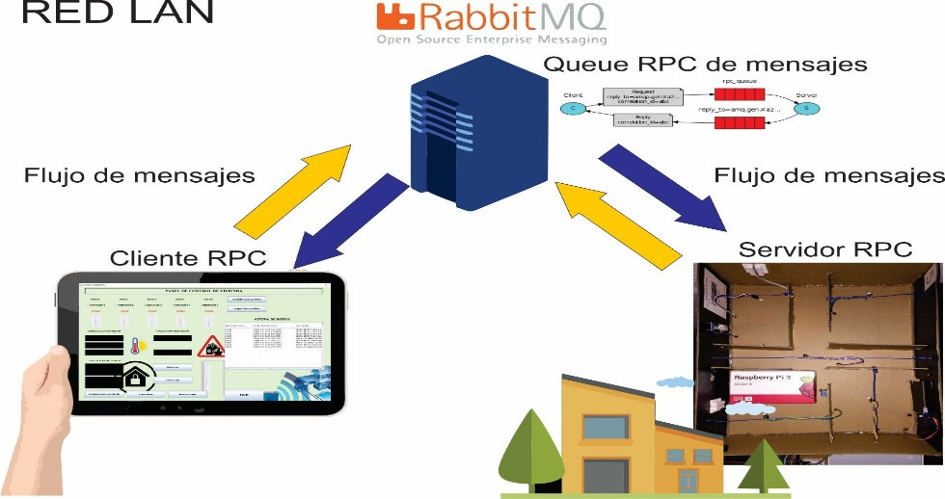
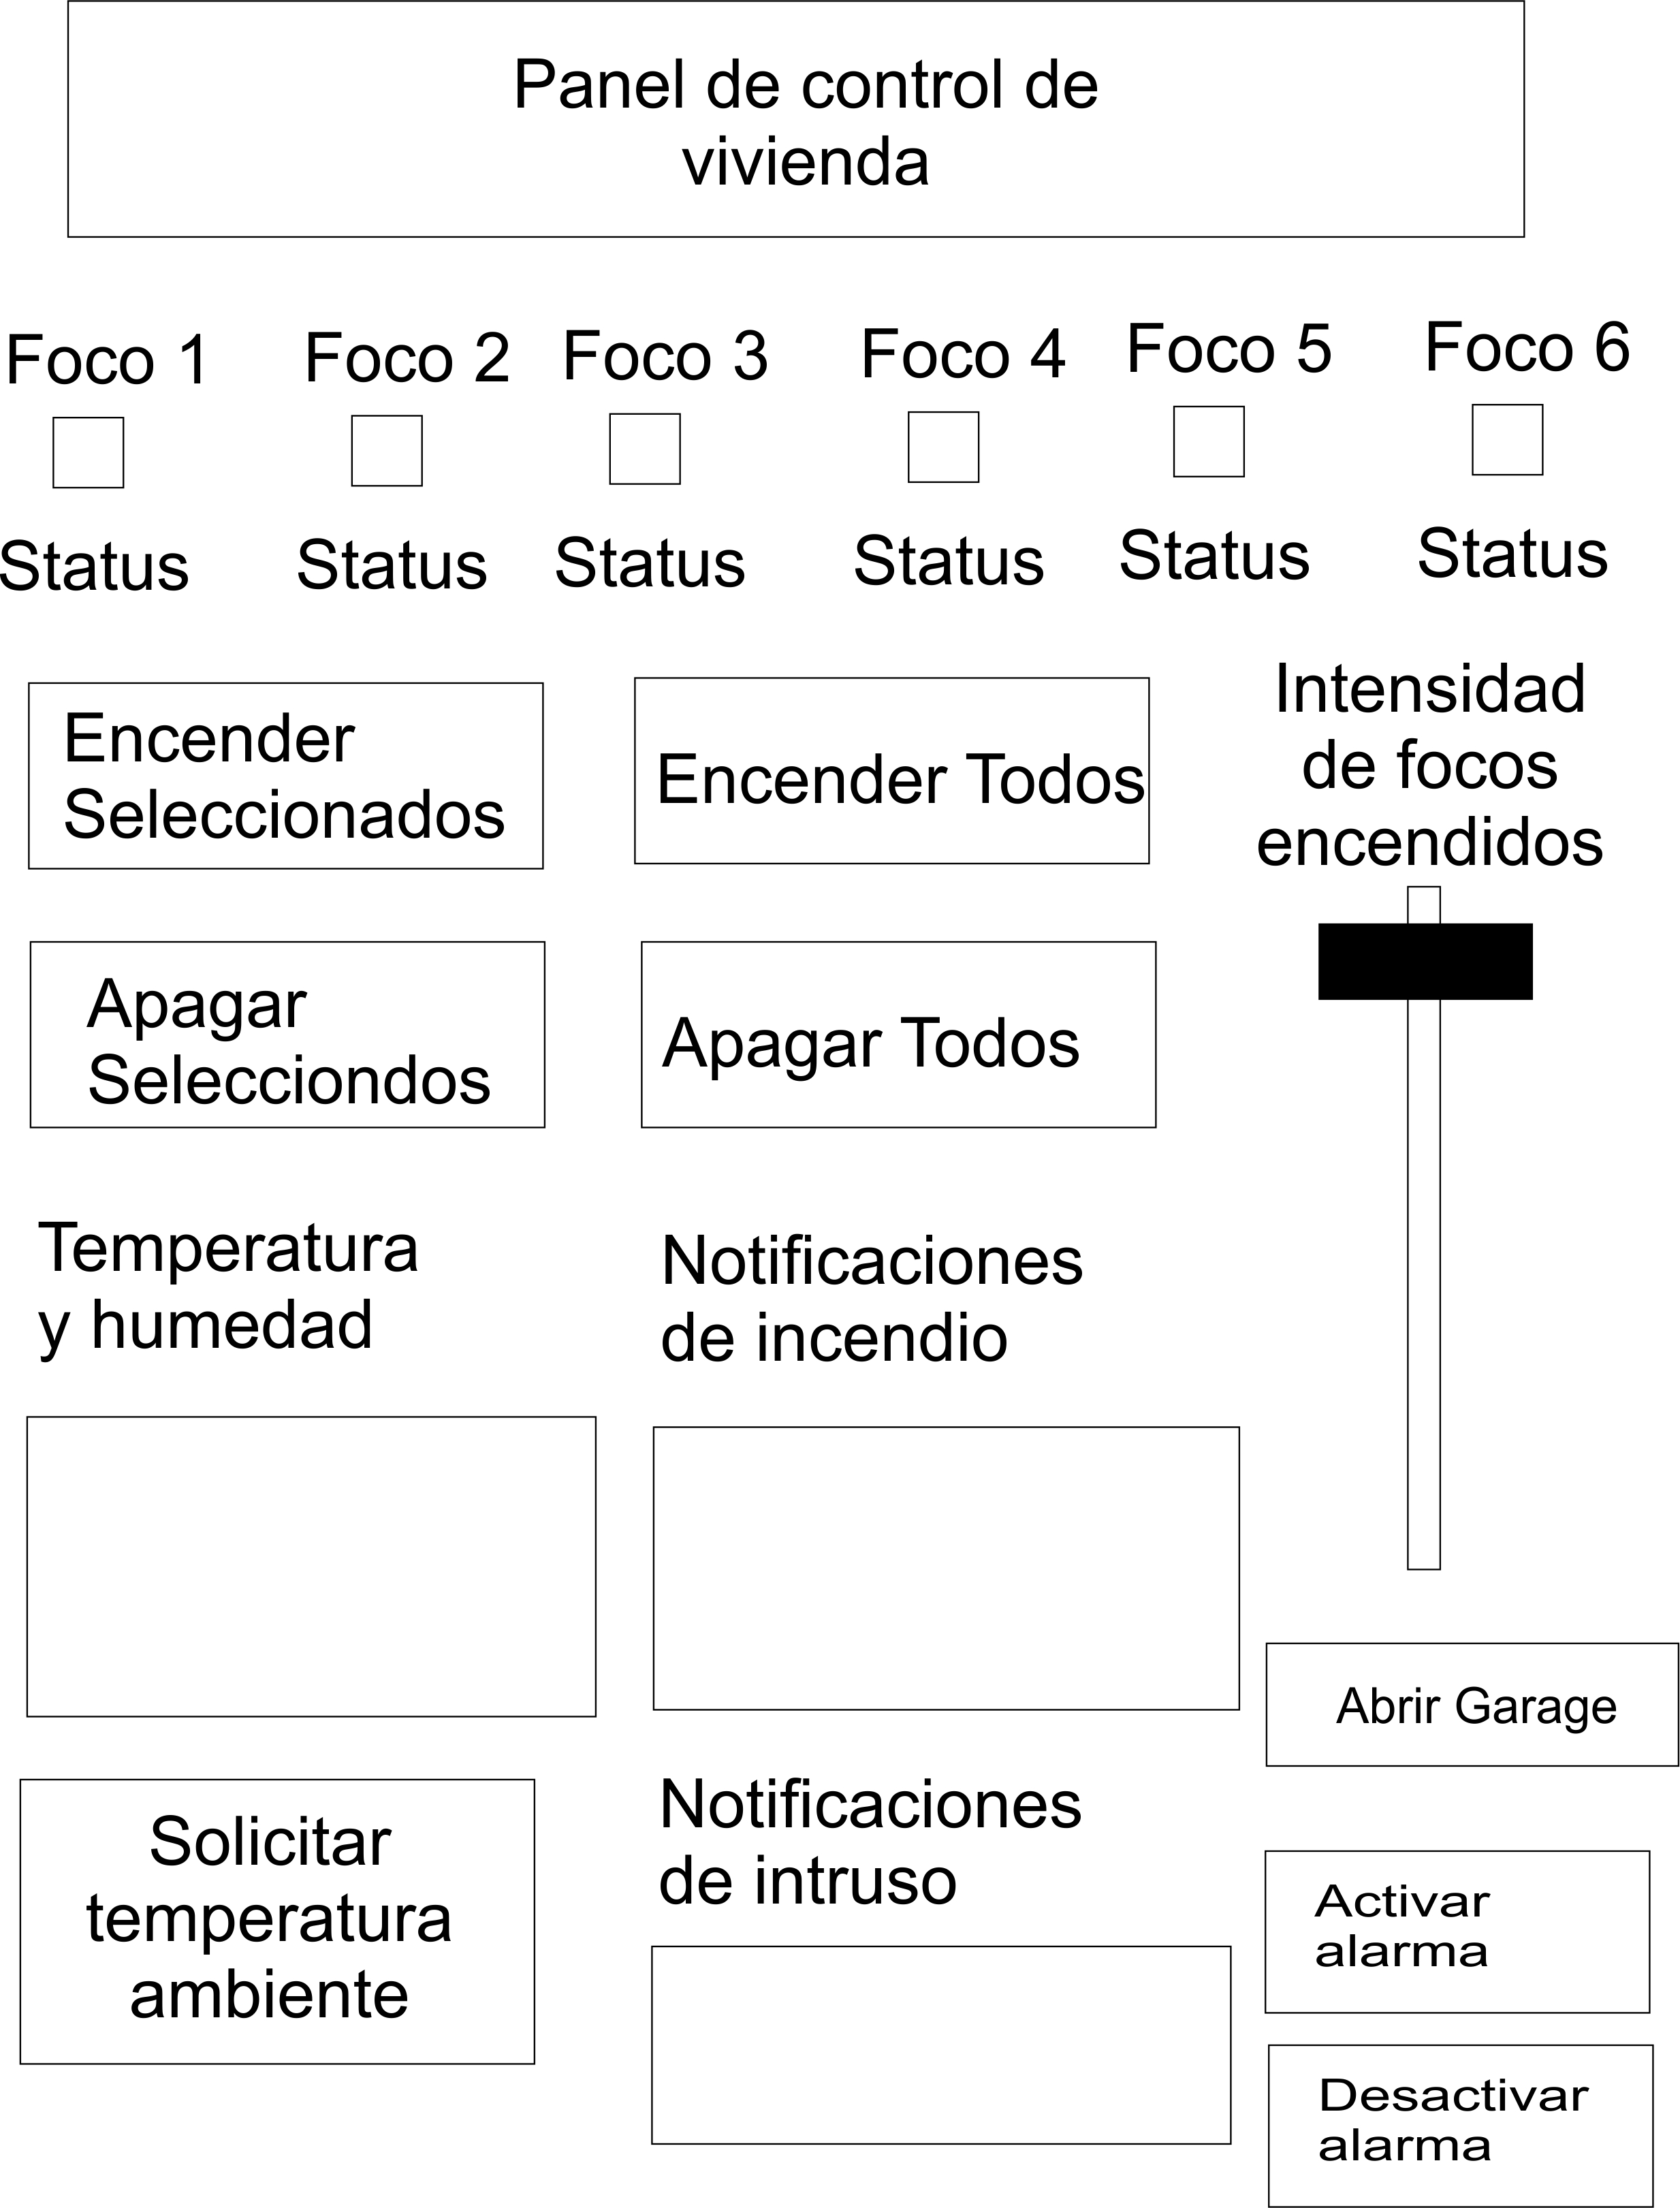
PROPUESTA INICIAL PARA EL DESARROLLO DEL PROYECTO
La programación se desarrolló en Java (emisor RPC) y Python (receptor RPC).
Se establece que el servidor RabbitMQ genere una queue RPC de mensajes.
El servidor RabbitMQ debe estar configurado para establecer una comunicación segura esto a través del protocolo SSL/TLS.

Slide 9
DISEÑO DE LA INTERFAZ DE USUARIO
Se realizo un bosquejo de la interfaz de usuario deseada para llevar a cabo la ejecución de funciones para la interacción de componentes electrónicos.
La interfaz en base a la funciones domóticas se basa en los siguientes componentes GUI:
JCheckBox
JSlider
JTextField
JLabel
JButton
JComboBox

Slide 10
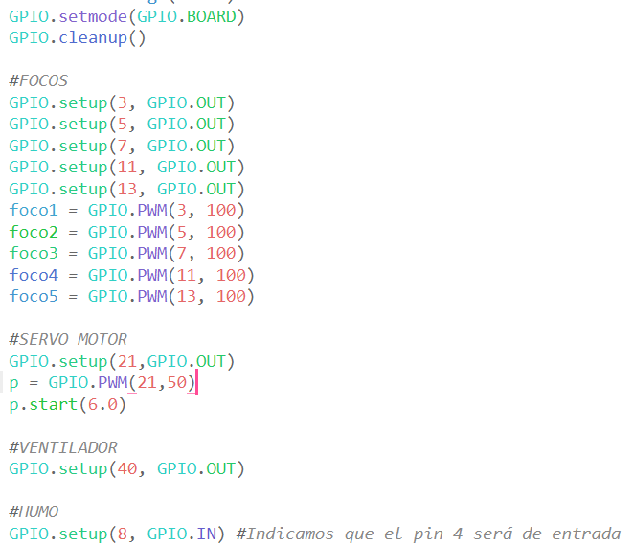
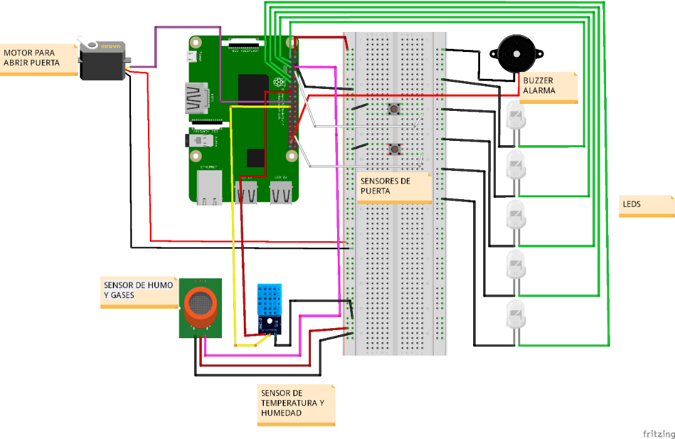
CIRCUITO ELECTRÓNICO PARA LAS FUNCIONES DOMÓTICAS
Para llevar a cabo una función dada por el cliente es necesario contar con el diseño de un circuito con:
Sensores.
Controladores.
Actuadores.
La ejecución de una función en algún dispositivo se manipula a través de la configuración de los GPIO’s de la tarjeta Raspberry PI.
Sensor modo entrada
Actuadores modo salida

Slide 11
ANÁLISIS DE RESULTADOS

Slide 12
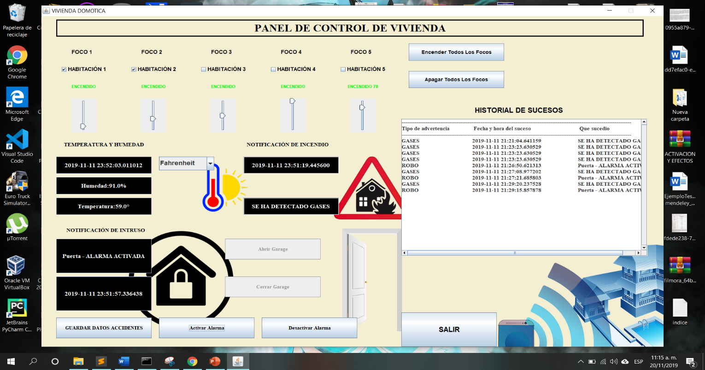
INTERFAZ CLIENTE PARA INTERACCIÓN CON EL HOGAR
Las funciones de la interfaz son:
Control local de la iluminación en la vivienda.
Acceso electrónico al hogar (porteros digitales).
Control y monitoreo de alarmas técnicas como detección de fugas de gas y humo.
Alarma contra intrusos
Sistema de mensajería si algo sucede en el hogar.

Slide 13
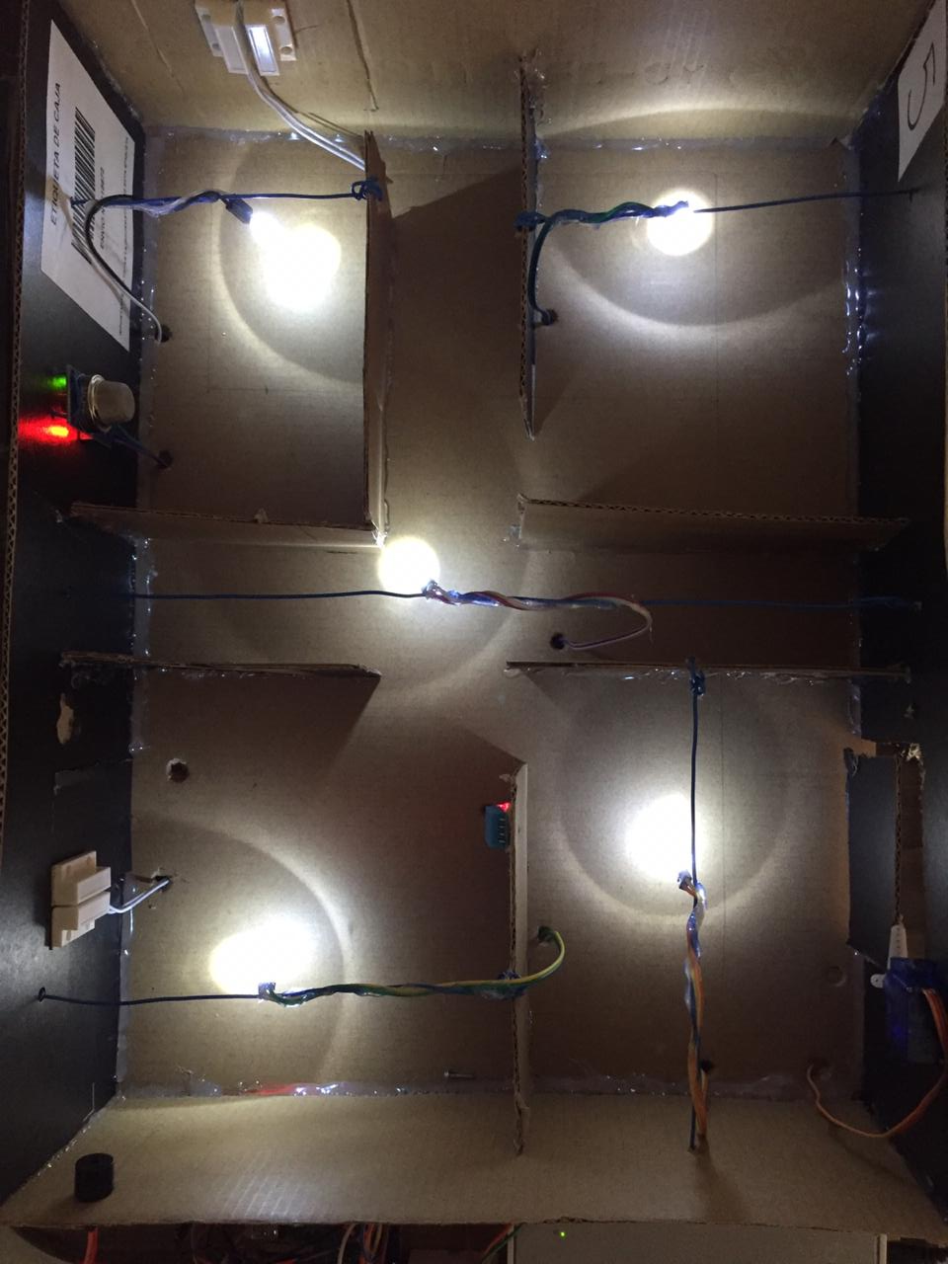
MAQUETA DE SIMULACIÓN DE UN HOGAR REAL
SENSOR MAGNÉTICO
FOCO LED
BUZZER
MÓDULO SENSOR DE GAS MQ2
FOCO LED
SENSOR DE TEMPERATURA DHT11
SENSOR MAGNÉTICO
FOCO LED
FOCO LED
SERVO MOTOR
FOCO LED

Slide 14
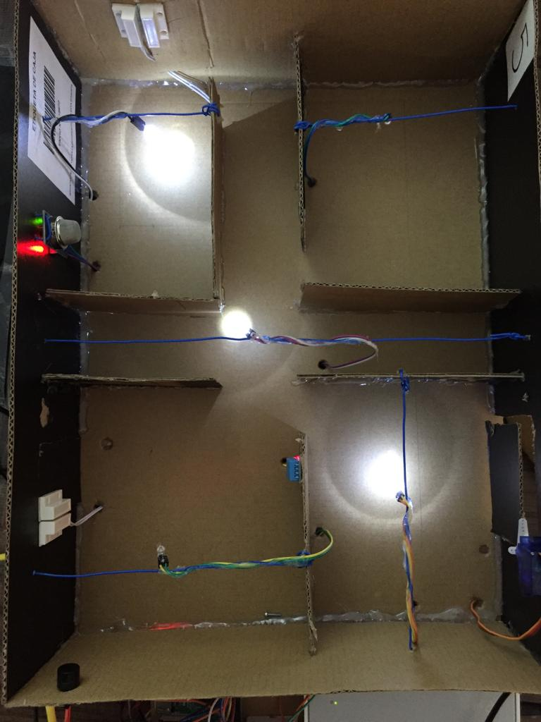
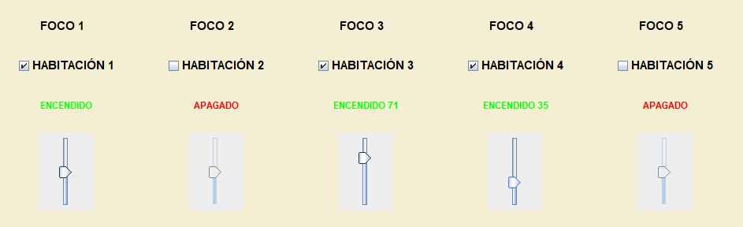

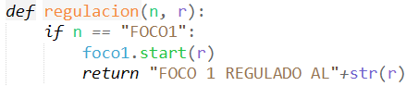
CONTROL DE LUMINOSIDAD DE FOCOS LED DEL HOGAR
Respuesta
Solicitud
Sección de interfaz de usuario para el manejo de encendido, apagado y regulación de los focos led de la maqueta.
Para la regulación de luminosidad se envía una instrucción a la queue RPC un mensaje con dos parámetros uno indicando el led de la habitación y otro con el porcentaje de regulación que va de 0% a 100%.
En la ilustración de la maqueta se visualiza que focos led están encendidos partiendo del mensaje que se envío.
Cuando se realiza la acción del cliente en la maqueta se retorna la acción que se realizó para posteriormente cambiar los status de la interfaz.

Slide 15
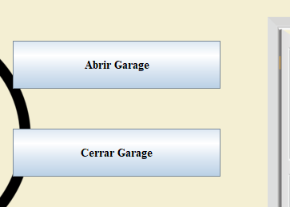
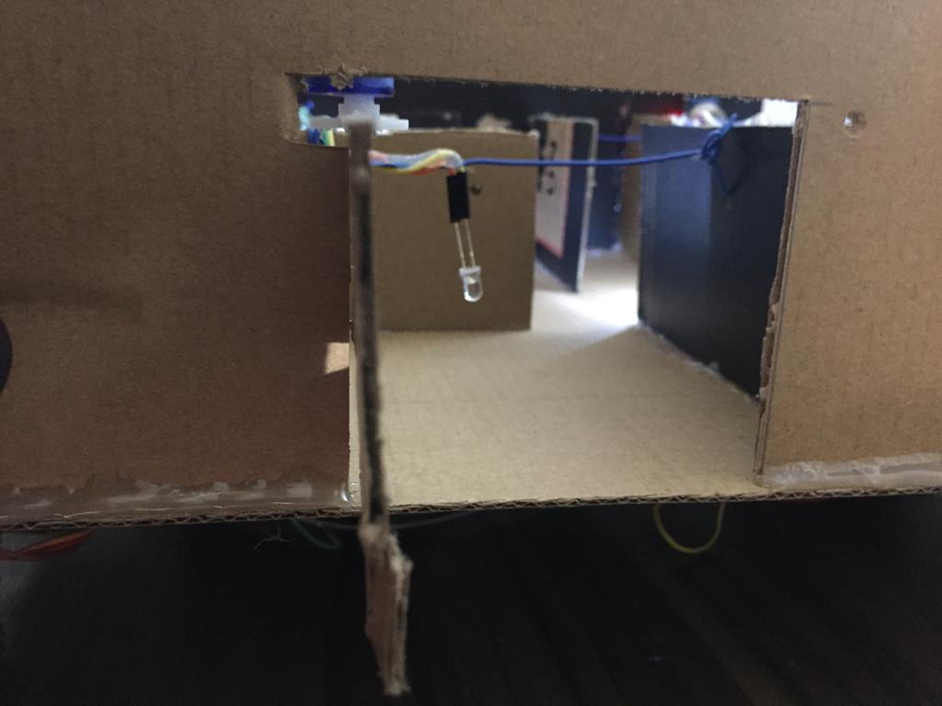
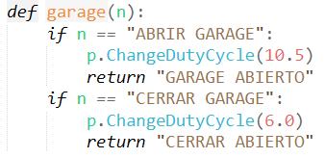
CONTROL DE PUERTA DEL HOGAR
Se enviar un mensaje con la instrucción de abrir/cerrar la puerta a través de la interfaz cliente.
Mensaje de instrucción recibida y se procede a abrir o cerrar la puerta en la maqueta a través del servo motor.

Slide 16
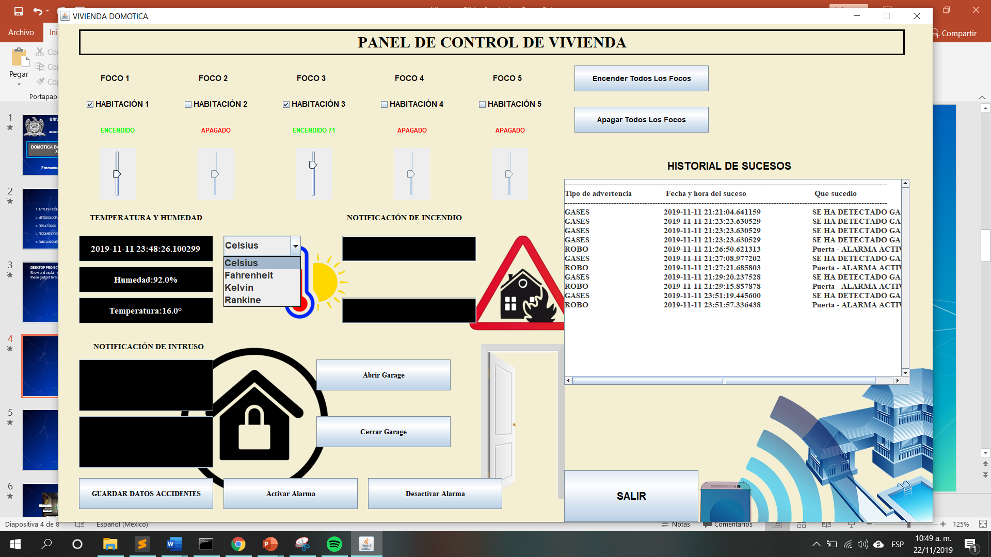
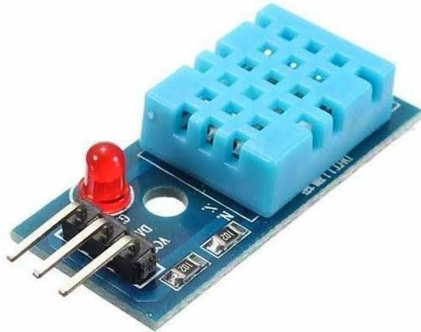
SENSADO DE TEMPERATURA AMBIENTE Y HUMEDAD RELATIVA EN EL HOGAR
Flujo de mensajes con solicitud y retorno de los parámetros
Se utiliza el módulo Python AdaFruit_DHT para obtener el censo
Rango de medición de temperatura: 0 a 50 °C
Precisión de medición de temperatura: ±2.0 °C
Rango de medición de humedad: 20% a 90% RH
Precisión de medición de humedad: 4% RH [4]
En la interfaz se visualiza los parámetros de temperatura y humedad junto a ello la hora.
Este proceso se ejecuta de forma automática una vez que se inicie la interfaz de usuario.
Por default la escala de temperatura se presenta en grados Celsius pero a través de la solicitud de mensajes se pude solicitar que la escala de temperatura sea otra que aparezcan en las opciones.

Slide 17
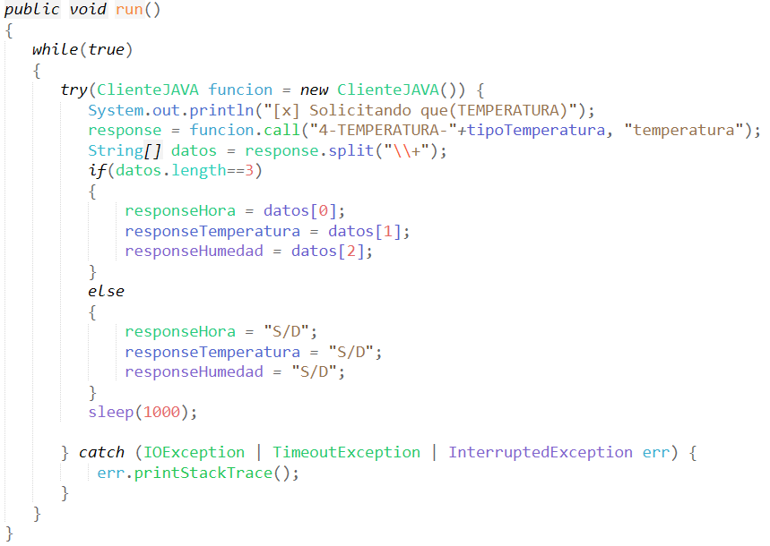
CÓDIGO PARA SOLICITUD DE TEMPERATURA

Slide 18
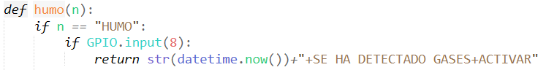
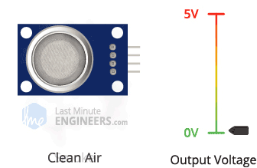
SENSADO DE FUGA DE GASES TÓXICOS EN EL HOGAR
Flujo de mensajes con solicitud y retorno de notificación de gases
En la interfaz se visualiza los parámetros si se detecto algún gas.
El censo de gas se estará solicitando constantemente a través de un proceso al iniciar la interfaz de usuario.
La notificación de detección de gases será visualizada desde la interfaz de usuario seguido de la activación de sonido del buzzer que esta colocado en la vivienda.
Para la desactivación del buzzer basta con presionar botón ‘desactivar alarma
Respuesta rápida y alta sensibilidad
Rango de detección: 300 a 10000 ppm
Tiempo de Respuesta: ≤ 10s
Tiempo de recuperación: ≤ 30s
Temperatura de trabajo: -20 ℃ - +55 ℃ [5]

Slide 19
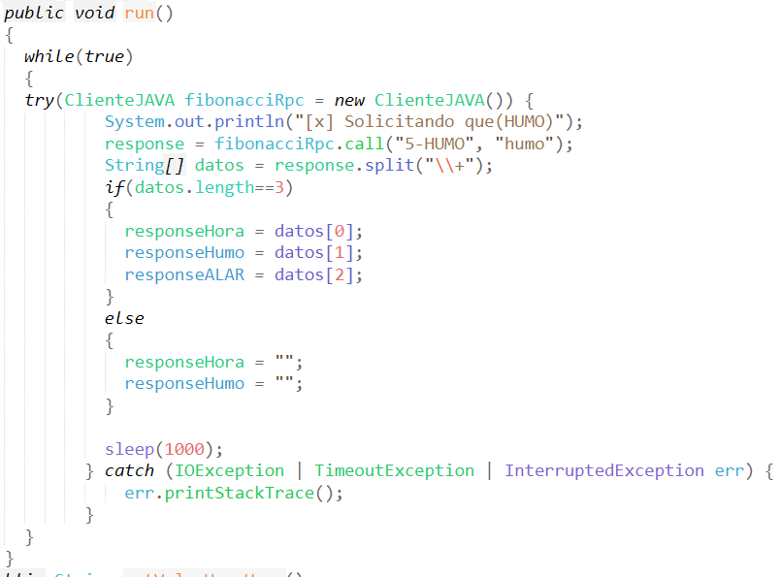
CÓDIGO PARA SOLICITUD DE EVENTOS DE DETECCIÓN DE GASES TÓXICOS

Slide 20
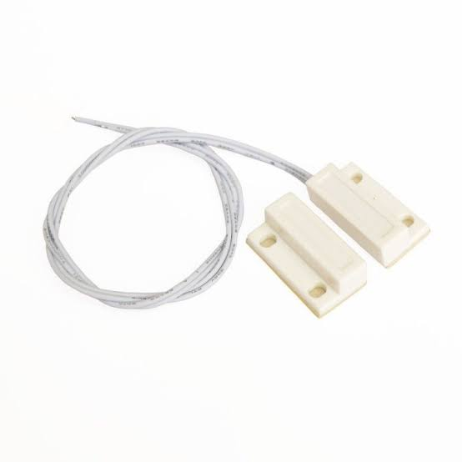
ACTIVACIÓN DE ALARMA DE INTRUSO
Flujo de mensajes con instrucciones solicitadas
Rango de separación entre cada elemento del sensor15mm
‘ACTIVAR ALARMA’: La alarma se activa cuando el usuario cierre todos los accesos del hogar de lo contrario arrogara una advertencia de no activación de la alarma.
Una vez que se cumpla la condición anterior se estará ejecutando un proceso el cual estará solicitando a través de mensajes si hay una actividad en los accesos de la vivienda.
Este sensor funciona como un switch. Cuando la puerta o ventana se abre inmediatamente se retorna el mensaje con una actividad intrusiva y es visualizado a través de la interfaz.

Slide 21
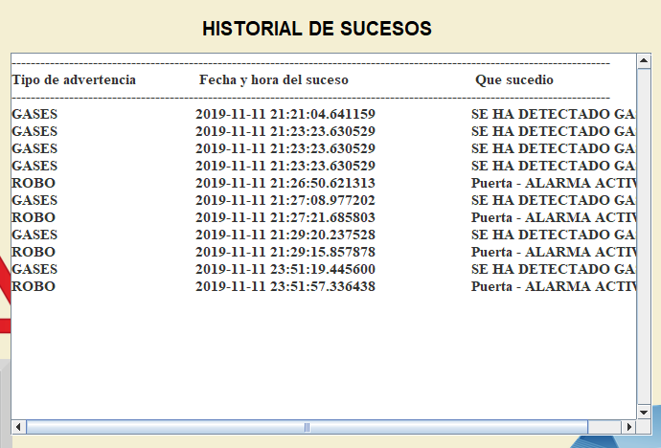
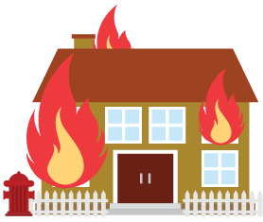


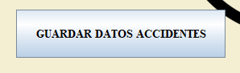
BITÁCORA DE ACCIDENTES DEL HOGAR
La función de este elementos de la interfaz es para tener una bitácora de accidentes que pudiesen presentarse en la vivienda:
Fuga de gases que pueden provocar incendios
Intrusos
Los datos son almacenados en un archivo de texto

Slide 22
RECOMENDACIONES PARA IMPLEMENTACIÓN
El presente prototipo desarrollado simula una vivienda domótica a través de los elementos electrónicos básicos, por lo tanto, si se requiere implementar este proyecto en una vivienda real lo que se requeriría es básicamente implementar la parte eléctrica y electrónica adicional que ocuparía con cada uno de los dispositivos electrónicos de entrada y salida de la vivienda para que estos de igual manera puedan ser manipulados a través de controlador que en este caso mediante el uso de la Raspberry PI.
Adicionalmente a esto la interfaz de control puede escalar a ser una aplicación móvil para que sea más sencillo y practico.

Slide 23
CONCLUSIONES
El presente trabajo se realizo el diseño y desarrolló de forma satisfactoria las funciones básicas de una vivienda domótica, estas son manejadas a través de la interfaz de usuario que se desarrolló para que el cliente interactúe de forma amigable con su hogar. Para proyecciones futuras este diseño puede a escalar agregando más funciones de interactividad que cubran más necesidades del cliente para brindar mayor confort.

Slide 24
POR SU ATENCIÓN
GRACIAS
¿Preguntas?
😉

Slide 25
UNIVERSIDAD AUTÓNOMA DE ZACATECAS “FRANCISCO GARCÍA SALINAS” UNIDAD ACADÉMICA DE INGENIERÍA ELECTRICA INGENIERÍA EN COMPUTACIÓN
DOMÓTICA BÁSICA EN UN HOGAR A ESCALA UTILIZANDO EL SERVIDOR RABBITMQ
Presenta:
Emmanuel De Jesús Velásquez Martínez

Slide 26
REFERENCIAS
[1] "Domótica en el hogar: ¿Qué es? ¿Cómo funciona? - Casas Inteligentes", Casasdomoticass.com, 2019. [Online]. Available: https://casasdomoticass.com/domotica/. [Accessed: 22- Nov- 2019].
[2]"Qué entendemos por casa domótica", Casas Digitales, 2019. [Online]. Available: https://www.casasdigitales.com/que-es-casa-domotica/. [Accessed: 22- Nov- 2019].
[3]2019. [Online]. Available: https://www.researchgate.net/publication/262670875_Smart_Domotic_houses. [Accessed: 22- Nov- 2019].
[4]"Sensor de Temperatura y Humedad DHT11 - Electronilab", Electronilab, 2019. [Online]. Available: https://electronilab.co/tienda/sensor-de-temperatura-y-humedad-dht11/. [Accessed: 22- Nov- 2019].
[5]"MQ-2 Sensor de Gas - Geek Factory", Geek Factory, 2019. [Online]. Available: https://www.geekfactory.mx/tienda/sensores/mq-2-sensor-de-gas/. [Accessed: 22- Nov- 2019].

